Slide 1
Robotter i regneark
Lynkursus i kunstig intelligens
Morten Christoffersen
Videncenter for Digital Handel

Slide 2
Agenda
Dataanalyse i ChatGPT
Brug ChatGPT til at lære
Opgaver

Slide 3
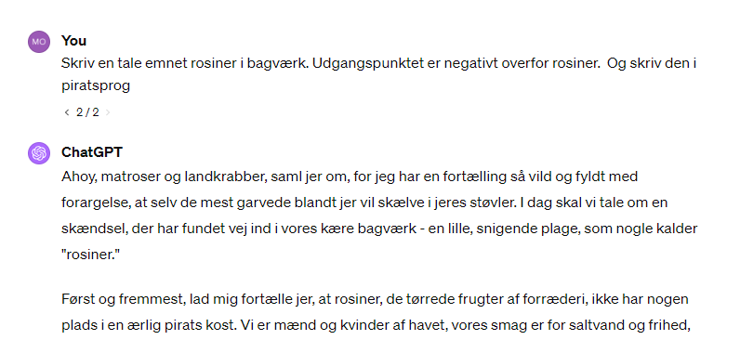

Mulighedernes begrænsning

Slide 4
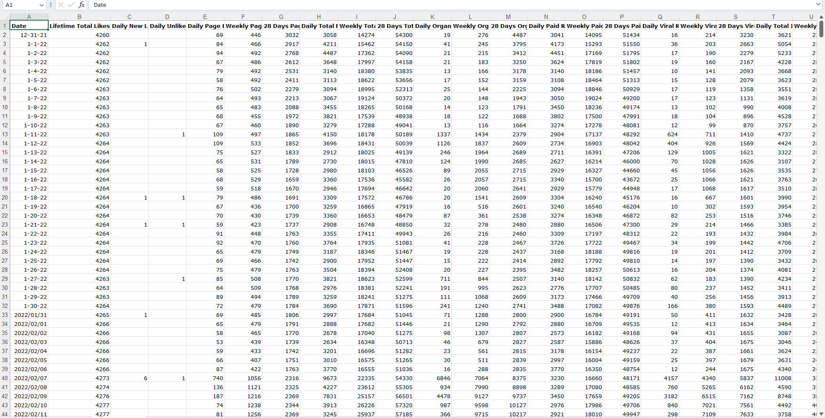

Slide 5
Dataanalyse før
Pivottabeller
Møder
Diskussioner
Tid...

Slide 6
AI og tal
Personlig indsigt
Forudsigelser
Tidsbesparelse
Opdagelse af mønstre

Slide 7
Mange muligheder
ChatGPT
  GPTs
Google Gemini (tidligere Bard)
Microsoft CoPilot
…

Slide 8

Begrænsninger
4096 tegn
Arket før?
  24.000 celler
  57.600 celler i hele mappen

Slide 9

Løsning

Slide 10
Løsning
ChatGPT
  4.0 20 USD/mdr.
Gemini
  Google Gemini Ultra 1.0
  Fra 169 kr./mdr.

Slide 11
Live demo af GPT

Slide 12
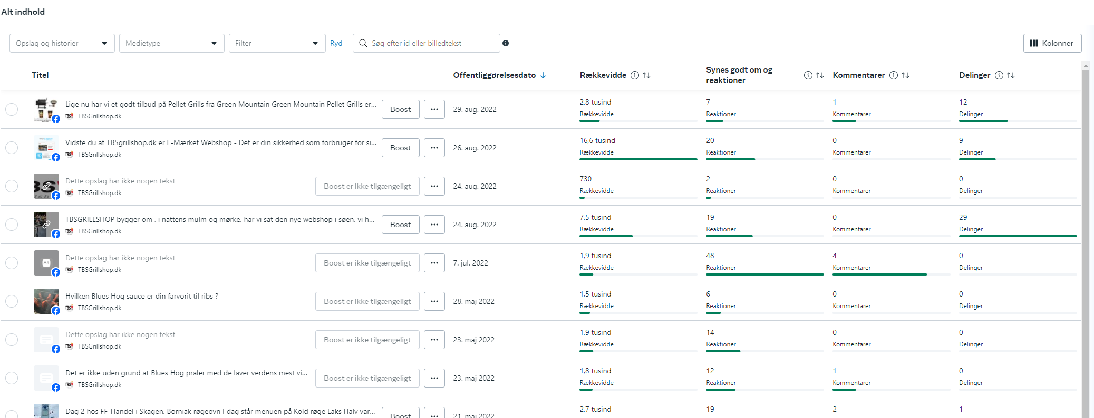
Hvad er fordelen?

Slide 13

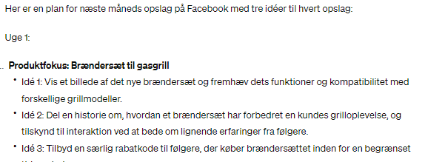
Next step
”Baseret på de informationer, du nu har om hvad der fungerer godt, lav så en plan for næste måneds opslag på Facebook. Jeg skal bruge 3 opslag pr. uge med 3 idéer til hvert opslag”

Slide 14

Hvad er fordelen?

Slide 15
Meget fint, men…
Vi har ikke den betalte version
Vores data er personfølsomt
Vores data er forretningskritisk
Min IT-ansvarlige siger vi ikke må bruge ChatGPT
…

Slide 16

Løsningen
Bliv god til Excel

Slide 17
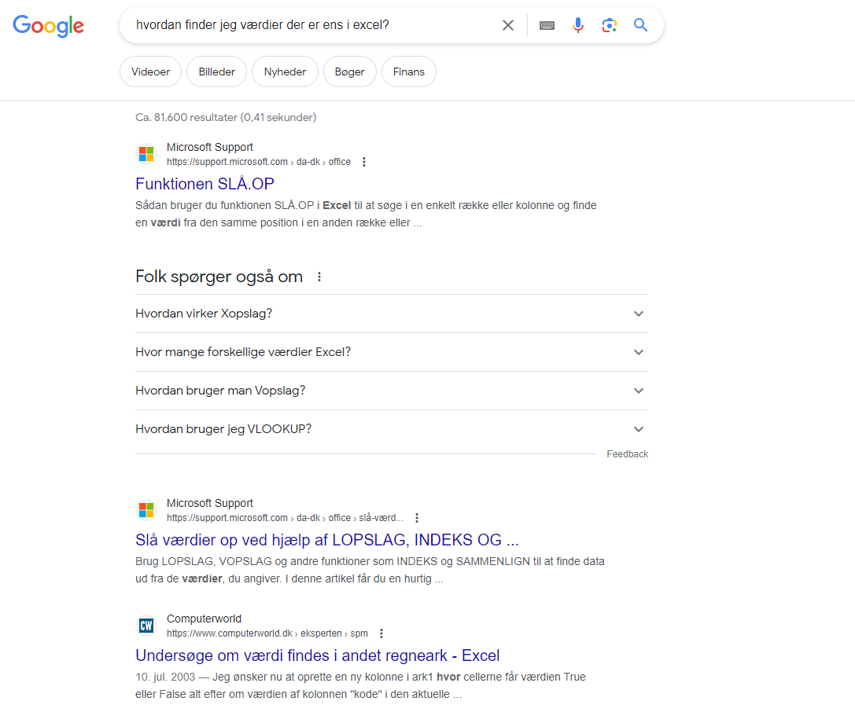
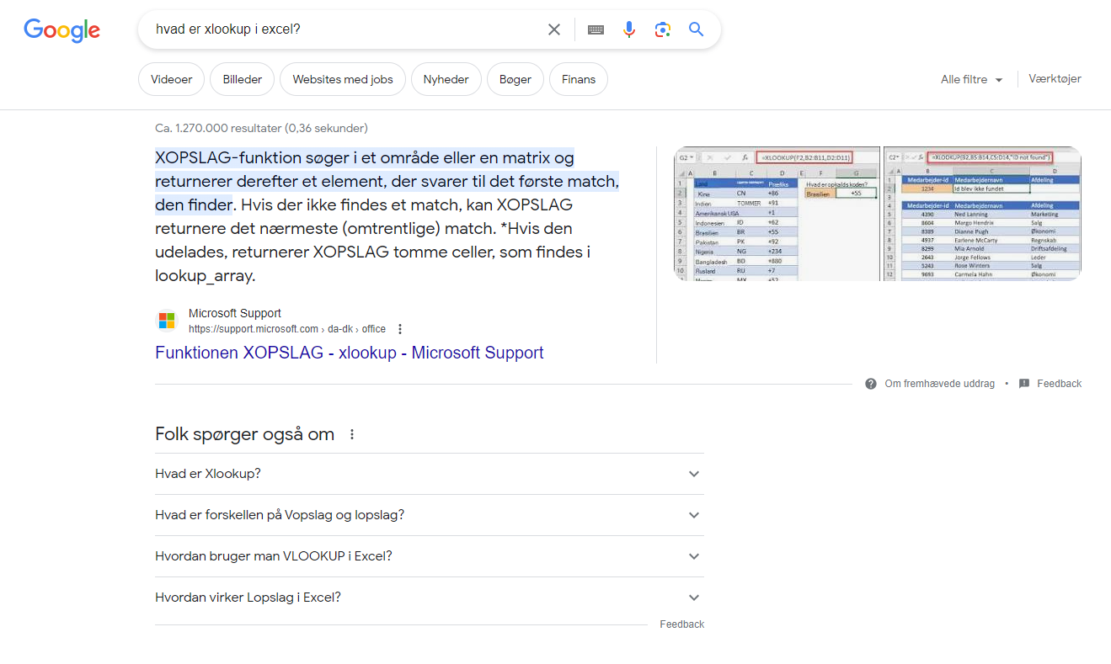
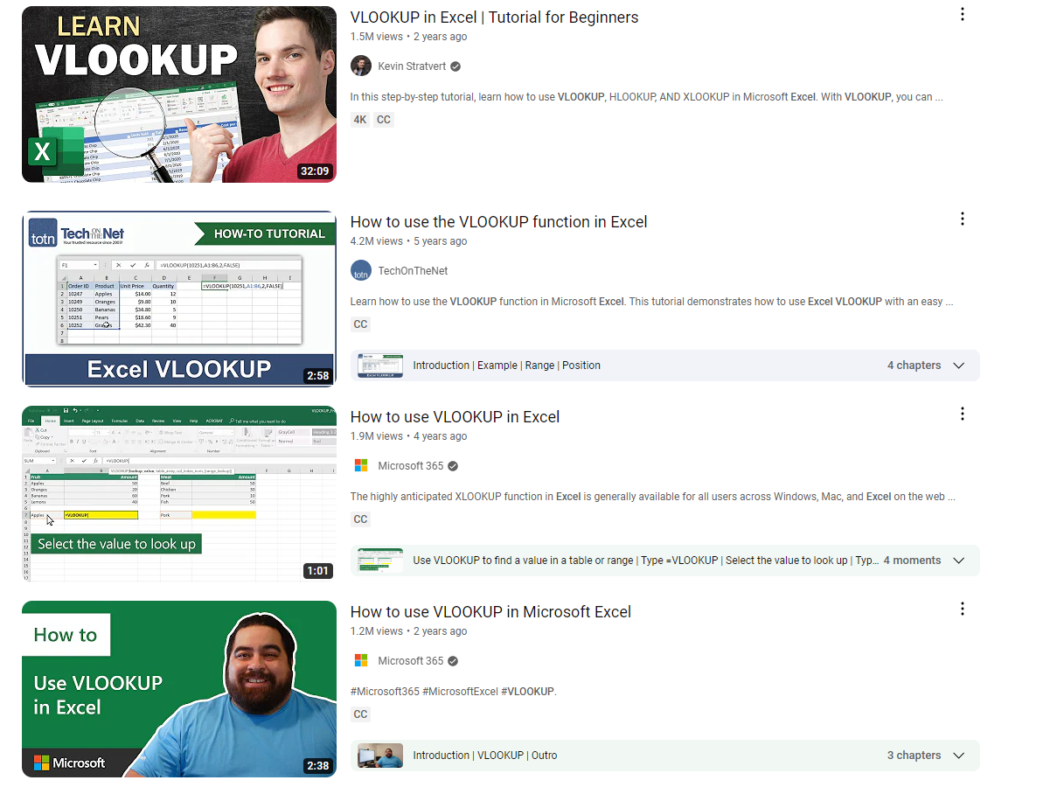
Før…

Slide 18
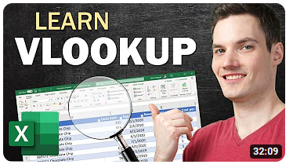

Slide 19


Slide 20



Slide 21
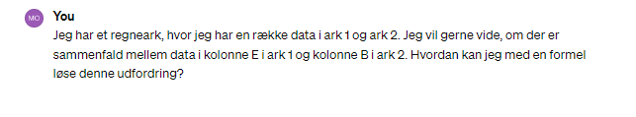
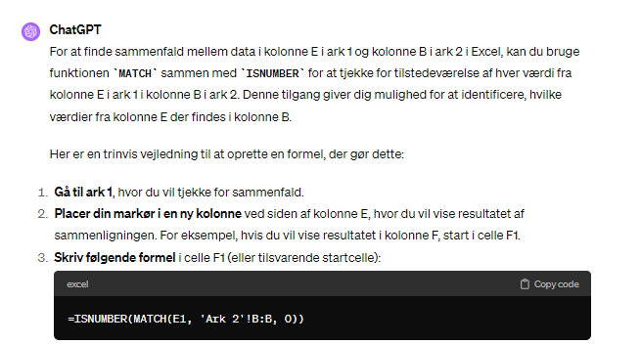
Nu
Notes:
Du kan spørge om dit præcise problem, og den giver dig løsningen, som passer dig. Og ikke en generel formel.

Slide 22
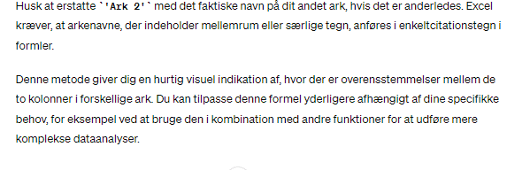
Nu

Slide 23

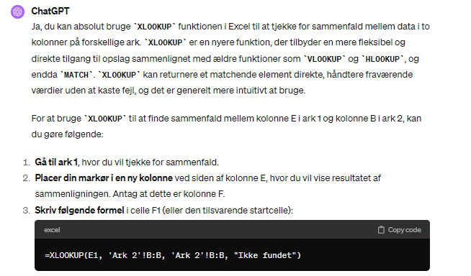
Nu

Slide 24
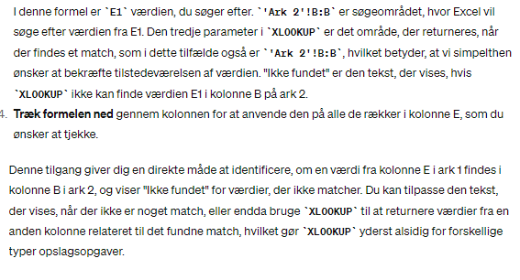
Nu

Slide 25

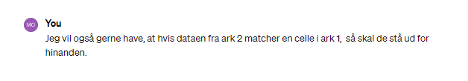


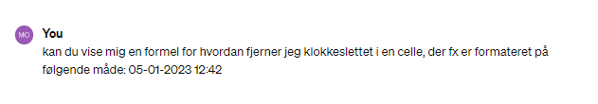

Spørg løs!

Slide 26





Ikke perfekt, så bliv ved!

Slide 27
Det virker!
Har du en formodning om at det kan lade sig gøre?
Kan det gøres nemmere eller hurtigere?
Kan det gøres automatisk?

Slide 28


Slide 29
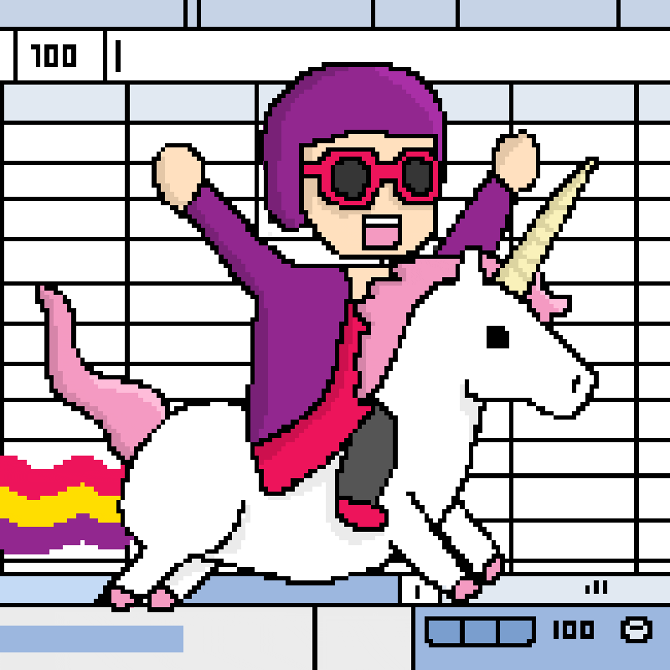

Slide 30
Opsamling
Hvad har vi været igennem?
Hvilke situationer giver det mening?
Indsigter gennem ChatGPT
Før og nu
Hjælp til Excel fra ChatGPT
Når dashboards er utilstrækkelige
Når vi ser fremad
Når vi skal benytte Excel

Slide 31
Opgaver
Brug ChatGPT til dataanalyse
Brug ChatGPT til Excel-hjælp
Lær at automatisere

Slide 32


Slide 33
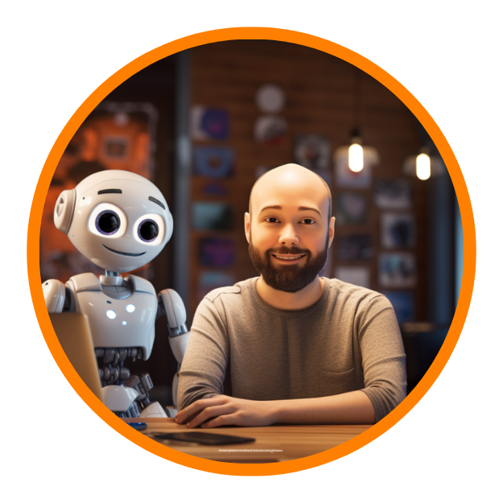
Tak for i dag
Morten Christoffersen
Morc@digitalhandel.dk
4171 5705

